Slide 1


Slide 2






تعيين تلميذ(ة) للإجابة
توجيهات و شرح التعليمات
عرض فيديو
المرور بين الصفوف للمساعدة و تصحيح الإنجازات
عمل في ثنائيات
نهاية الشريط، المرور إلى الشريحة الموالية

Slide 3

تنظيم حصص الأسبوع
اليوم 4 -
اليوم 1 -
نشاط اعتيادي (10)د
إملاء (30)د
إنتاج كتابي – الحصة1 (30)د
نشاط اعتيادي (10)د
معجم (30)د
استماع وتحدث . (30)د
اليوم 5 -
اليوم2 -
نشاط اعتيادي (10)د
قراءة : الحصة -4- (30)د
إنتاج كتابي الحصة 2 (30)د
نشاط اعتيادي (10)
قراءة : الحصة -1- 30 د
قراءة الحصة-2- 30 د
اليوم 6 -
اليوم 3 -
مراجعة وتوليف + دعم (50)د
قراءة إثرائية (20)د
نشاط اعتيادي (10)د
قراءة : الحصة-3- (30)د
صرف وتحويل. (30)د
Révision
Lecture offerte

Slide 4






هيكلة حصة اليوم
- 01 افتتاح الحصة
ترحيب ؛
تدبير السلوك؛
نشاط اعتيادي.
- 02معجم
الخريطة الذهنية .
- 03استماع وتحدث
برلمان الطفل.

Slide 5

عند نهاية الحصة
على الأقل 80% من المتعلمين سيكونون قادرين على:
قراءة فقرة دون أخطاء.
توظيف الخريطة الذهنية لتوليد أفكار ومعلومات حول موضوع معين.
فهم النص السماعي" برلمان الطفل " وإعادة إنتاج مضامينه.

Slide 6

افتتاح الحصة
افتتاح الحصة
ترحيب ؛
تدبير السلوك؛
نشاط اعتيادي.

Slide 7

مرحبا بكم، سنبدأ حصة اللغة العربية.
اختــتام الحــصة
استـماع وتحدث
معــــــــــجم
افتتاح الحصة

Slide 8





حاولوا الالتزام بالسلوكات السابقة، من يذكرنا بها؟
اختــتام الحــصة
استـماع وتحدث
أساليب
افتتاح الحصة
أُصَحِّحُ أَخْطائي عَلى كُرّاسَتي وَدَفْتَري.
أَتَحَدَّثُ بِلُغَةٍ عَرَبِيَّةٍ سَليمَةٍ مِنَ ٱلأَخْطاءِ.

Slide 9

ضعوا الكراسة والدفتر واللوحة في القمطر.
اختــتام الحــصة
استـماع وتحدث
معــــــــــجم
افتتاح الحصة

Slide 10
توجيه
يتم التركيز خلال نشاط الطلاقة على التلاميذ المتعثرين من فئتي C و D، مع مطالبة بقية التلاميذ بالقراءة الصامتة للنص المقترح، والإجابة عن أسئلة الفهم الواردة في الشريحة الموالية للنص بعد تسجيلها على السبورة.

Slide 11
من يذكرنا بضوابط القراءة بطلاقة؟
اختــتام الحــصة
استـماع وتحدث
معــــــــــجم
افتتاح الحصة
ما ضَوابِطُ ٱلْقِراءَةِ بِطَلاقَةٍ؟

Slide 12
من يقرأ دون أخطاء؟
اختــتام الحــصة
استـماع وتحدث
معــــــــــجم
افتتاح الحصة
ثَقافَةُ ٱلْحَقِّ وَٱلْواجِبِ
يَنْعَمُ ٱلْمُجْتَمَعُ بِٱلْأَمْنِ وَٱلاِسْتِقْرارِ وَٱلْمَحَبَّةِ حينَ يُدْرِكُ كُلُّ فَرْدٍ ما لَهُ مِنْ حُقوقٍ وَما عَلَيْهِ مِنْ واجِباتٍ. فَٱلْحَقُّ يَمْنَحُ ٱلْإِنْسانَ ٱلْكَرامَةَ وَٱلْحُرِّيَّةَ وَفُرْصَةَ ٱلتَّعْليمِ وَٱلرِّعايَةِ وَٱلْعَيْشِ في أَمانٍ، أَمّا ٱلْواجِبُ فَهُوَ ٱلاِلْتِزامُ ٱلَّذي يَحْمِلُهُ ٱلْإِنْسانُ تُجاهَ أُسْرَتِهِ وَمَدْرَسَتِهِ وَوَطَنِهِ.
وَمِنَ ٱلضَّرورِيِّ أَنْ تَتَأَصَّلَ في نُفوسِ ٱلْأَطْفالِ ثَقافَةُ ٱلْحَقِّ وَٱلْواجِبِ. وَتَبْدَأُ هذِهِ ٱلتَّرْبِيَةُ في رِحابِ ٱلْبَيْتِ، حينَ يُعامِلُ ٱلْوالِدانِ أَبْناءَهُما بِٱلْعَدْلِ وَٱلاِحْتِرامِ، وَيُوَضِّحانِ لَهُمْ أَنَّ لِكُلِّ إِنْسانٍ حُقوقاً تُصانُ وَواجِباتٍ تُؤَدَّى. ثُمَّ تَتَوَلّى ٱلْمَدْرَسَةُ تَعْزيزَ هذِهِ ٱلْقِيَمِ، مِنْ خِلالِ تَعْويدِ ٱلتَّلاميذِ عَلى ٱحْتِرامِ ٱلْوَقْتِ، وَٱلْمُحافَظَةِ عَلى ٱلنَّظافَةِ، وَٱلاِلْتِزامِ بِقَوانينِ ٱلْقِسْمِ، وَٱلْمُشارَكَةِ ٱلْفاعِلَةِ في ٱلْأَنْشِطَةِ ٱلْجَماعِيَّةِ.
إِنَّ تَرْبِيَةَ ٱلْأَطْفالِ عَلى ثَقافَةِ ٱلْحَقِّ وَٱلْواجِبِ تُسْهِمُ في بِناءِ مُواطِنٍ صالِحٍ يُحِبُّ وَطَنَهُ وَيَحْتَرِمُ قَوانينَهُ، وَيُطالِبُ بِحُقوقِهِ بِأُسْلوبٍ حَضارِيٍّ، وَيُؤَدّي واجِباتِهِ بِصِدْقٍ وَإِخْلاصٍ. وَبِذلِكَ يَنْشَأُ مُجْتَمَعٌ تَسودُهُ ٱلْعَدالَةُ وَٱلتَّعاوُنُ وَٱلاِحْتِرامُ ٱلْمُتَبادَلُ.

Slide 13

الفائزون في هذه الحصة هم ...........................................................................
اختــتام الحــصة
استـماع وتحدث
معــــــــــجم
افتتاح الحصة

Slide 14
سؤالا الفهم ( يتم تسجيلهما على السبورة. )
اختــتام الحــصة
استـماع وتحدث
معــــــــــجم
افتتاح الحصة
أَيْنَ يَتَعَلَّمُ ٱلْأَطْفالُ ثَقافَةَ ٱلْحَقِّ وَٱلْواجِبِ حَسَبَ ٱلنَّصِّ؟
ما نَتائِجُ تَرْبِيَةِ ٱلْأَطْفالِ عَلى ثَقافَةِ ٱلْحَقِّ وَٱلْواجِبِ؟

Slide 15
من يجيب عن السؤال الأول؟ وآخر يجيب عن السؤال الثاني.
اختــتام الحــصة
استـماع وتحدث
معــــــــــجم
افتتاح الحصة
أَيْنَ يَتَعَلَّمُ ٱلْأَطْفالُ ثَقافَةَ ٱلْحَقِّ وَٱلْواجِبِ حَسَبَ ٱلنَّصِّ؟
ما نَتائِجُ تَرْبِيَةِ ٱلْأَطْفالِ عَلى ثَقافَةِ ٱلْحَقِّ وَٱلْواجِبِ؟

Slide 16
من يقرأ الجوابين التاليين؟
اختــتام الحــصة
استـماع وتحدث
معــــــــــجم
افتتاح الحصة
يَتَعَلَّمُ ٱلْأَطْفالُ ثَقافَةَ ٱلْحَقِّ وَٱلْواجِبِ في ٱلْبَيْتِ وَفي ٱلْمَدْرَسَةِ.
تُسْهِمُ في بِناءِ مُواطِنٍ صالِحٍ، يُحِبُّ وَطَنَهُ، وَيَحْتَرِمُ قَوانِينَهُ، وَيُطالِبُ بِحُقوقِهِ بِأُسْلوبٍ حَضارِيّ، وَيُؤَدّي واجِباتِهِ بِإِخْلاصٍ.

Slide 17
معجم
معجم
الخريطة الذهنية

Slide 18
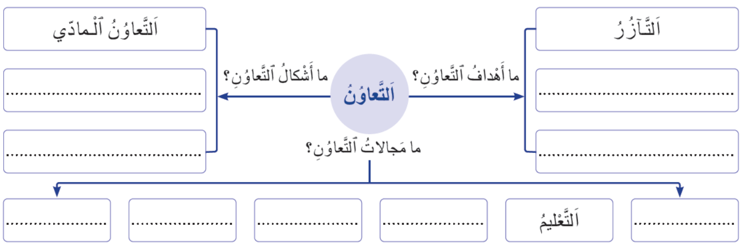
ستتدربون مرة أخرى على توظيف الخريطة الذهنية لتوليد أفكار ومعلومات حول موضوع ما.
اختــتام الحــصة
استـماع وتحدث
معــــــــــجم
افتتاح الحصة
اَلْخَريطَةُ ٱلذِّهْنِيَّةُ

Slide 19
في البداية، من يذكرنا بتعريف الخريطة الذهنية؟
اختــتام الحــصة
استـماع وتحدث
معــــــــــجم
افتتاح الحصة
ما ٱلْمَقْصودُ بِٱلْخَريطَةِ ٱلذِّهْنِيَّةِ؟

Slide 20
من يقرأ؟
اختــتام الحــصة
استـماع وتحدث
معــــــــــجم
افتتاح الحصة
اَلْخَريطَةُ ٱلذِّهْنِيَّةُ مُخَطَّطٌ يُساعِدُ عَلى تَوْليدِ أَفْكارٍ وَمَعْلوماتٍ حَوْلَ مَوْضوعٍ ما، مِنْ خِلالِ أَسْئِلَةٍ مُوَجِّهَةٍ.

Slide 21
من يذكرنا بطريقة استعمال الخريطة الذهنية لتوليد أفكار ومعلومات حول موضوع ما؟
اختــتام الحــصة
استـماع وتحدث
معــــــــــجم
افتتاح الحصة
كَيْفَ نَسْتَعْمِلُ ٱلْخَريطَةَ ٱلذِّهْنِيَّةَ لِتَوْليدِ أَفْكارٍ وَمَعْلوماتٍ حَوْلَ مَوْضوعٍ ما؟

Slide 22
نتذكر جماعة. من يقرأ؟
اختــتام الحــصة
استـماع وتحدث
معــــــــــجم
افتتاح الحصة
أَرْسُمُ مُخَطَّطاً شَمْسِيّاً وَأَكْتُبُ في وَسَطِهِ ٱلْكَلِمَةَ ٱلْمِفْتاحَ؛
أُسَجِّلُ عَلى ٱلْمُخَطَّطِ ٱلْأَسْئِلَةَ ٱلَّتي يُمْكِنُ طَرْحُها حَوْلَ ٱلْمَوْضوعِ؛
أُجيبُ عَنِ ٱلْأَسْئِلَةِ بِمُفْرَداتٍ أَوْ عِباراتٍ مُناسِبَةٍ، ثُمَّ أُسَجِّلُها عَلى ٱلْمُخَطَّطِ؛
1
2
3

Slide 23
سنقوم جماعة بتوظيف الخريطة الذهنية لتوليد أفكار ومعلومات حول موضوع حقوق الطفل.
اختــتام الحــصة
استـماع وتحدث
معــــــــــجم
افتتاح الحصة
حُقوقُ ٱلطِّفْلِ

Slide 24
أولا، نرسم المخطط ونكتب وسطه الموضوع.
اختــتام الحــصة
استـماع وتحدث
معــــــــــجم
افتتاح الحصة
حُقوقُ ٱلطِّفْلِ
......................؟
...............................؟
...............................؟

Slide 25
ثانيا، نطرح أسئلة موجهة حول الموضوع. من يقترح أسئلة مناسبة؟
اختــتام الحــصة
استـماع وتحدث
معــــــــــجم
افتتاح الحصة
حُقوقُ ٱلطِّفْلِ
.....................؟
..........................؟
...............................؟

Slide 26
هذه مقترحات أخرى. من يقرأ؟
اختــتام الحــصة
استـماع وتحدث
معــــــــــجم
افتتاح الحصة
حُقوقُ ٱلطِّفْلِ
ما نتائِجُ ٱسْتِفادَةِ ٱلطِّفْلِ مِنْ حُقوقِهِ؟
ما حُقوقُ ٱلطِّفْلِ ٱلَّتي يَكْفُلُها لَهُ ٱلْقانونُ؟
مَنِ ٱلْمَسْؤولُ عَنْ حِمايَةِ حُقوقِ ٱلطِّفْلِ؟

Slide 27
من يجيب عن السؤال الأول بعبارات أو مفردات مناسبة؟
اختــتام الحــصة
استـماع وتحدث
معــــــــــجم
افتتاح الحصة
حُقوقُ ٱلطِّفْلِ
ما نتائِجُ ٱسْتِفادَةِ ٱلطِّفْلِ مِنْ حُقوقِهِ؟
ما حُقوقُ ٱلطِّفْلِ ٱلَّتي يَكْفُلُها لَهُ ٱلْقانونُ؟
مَنِ ٱلْمَسْؤولُ عَنْ حِمايَةِ حُقوقِ ٱلطِّفْلِ؟

Slide 28
هذه مقترحات. من يقرأ؟
اختــتام الحــصة
استـماع وتحدث
معــــــــــجم
افتتاح الحصة
حُقوقُ ٱلطِّفْلِ
ما نتائِجُ ٱسْتِفادَةِ ٱلطِّفْلِ مِنْ حُقوقِهِ؟
ما حُقوقُ ٱلطِّفْلِ ٱلَّتي يَكْفُلُها لَهُ ٱلْقانونُ؟
مَنِ ٱلْمَسْؤولُ عَنْ حِمايَةِ حُقوقِ ٱلطِّفْلِ؟
اَلتَّعْليمُ؛
اَلصِّحَّةُ؛
اَلْأَمانُ وَٱلْحِمايَةُ؛
اَللَّعِبُ وَٱلتَّرْفيهُ؛
اَلْغِذاءُ؛
اَلتَّعْبيرُ عَنِ ٱلرَّأْيِ...

Slide 29
من يجيب عن السؤال الثاني بعبارات أو مفردات مناسبة؟
اختــتام الحــصة
استـماع وتحدث
معــــــــــجم
افتتاح الحصة
حُقوقُ ٱلطِّفْلِ
ما نتائِجُ ٱسْتِفادَةِ ٱلطِّفْلِ مِنْ حُقوقِهِ؟
ما حُقوقُ ٱلطِّفْلِ ٱلَّتي يَكْفُلُها لَهُ ٱلْقانونُ؟
مَنِ ٱلْمَسْؤولُ عَنْ حِمايَةِ حُقوقِ ٱلطِّفْلِ؟

Slide 30
هذه مقترحات. من يقرأ؟
اختــتام الحــصة
استـماع وتحدث
معــــــــــجم
افتتاح الحصة
حُقوقُ ٱلطِّفْلِ
ما نتائِجُ ٱسْتِفادَةِ ٱلطِّفْلِ مِنْ حُقوقِهِ؟
ما حُقوقُ ٱلطِّفْلِ ٱلَّتي يَكْفُلُها لَهُ ٱلْقانونُ؟
مَنِ ٱلْمَسْؤولُ عَنْ حِمايَةِ حُقوقِ ٱلطِّفْلِ؟
اَلشُّعورُ بِٱلْأَمانِ وَٱلِاِسْتِقْرارِ- اَلتَّمَتُّعُ بِصِحَّةٍ جَيِّدَةٍ- اَلتَّفَوُّقُ ٱلدِّراسِيُّ- تَكْوينُ مُواطِنٍ صالِحٍ-اَلْكَرامَةُ - اَلْعَدْلُ وَٱلْمُساواةُ بَيْنَ ٱلْأَطْفالِ....

Slide 31
من يجيب عن السؤال الثالث بعبارات أو مفردات مناسبة؟
اختــتام الحــصة
استـماع وتحدث
معــــــــــجم
افتتاح الحصة
حُقوقُ ٱلطِّفْلِ
ما نتائِجُ ٱسْتِفادَةِ ٱلطِّفْلِ مِنْ حُقوقِهِ؟
ما حُقوقُ ٱلطِّفْلِ ٱلَّتي يَكْفُلُها لَهُ ٱلْقانونُ؟
مَنِ ٱلْمَسْؤولُ عَنْ حِمايَةِ حُقوقِ ٱلطِّفْلِ؟

Slide 32
هذه مقترحات. من يقرأ؟
اختــتام الحــصة
استـماع وتحدث
معــــــــــجم
افتتاح الحصة
حُقوقُ ٱلطِّفْلِ
ما نتائِجُ ٱسْتِفادَةِ ٱلطِّفْلِ مِنْ حُقوقِهِ؟
ما حُقوقُ ٱلطِّفْلِ ٱلَّتي يَكْفُلُها لَهُ ٱلْقانونُ؟
مَنِ ٱلْمَسْؤولُ عَنْ حِمايَةِ حُقوقِ ٱلطِّفْلِ؟
اَلْأَبُ وَٱلْأُمُّ؛
اَلْأُسْرَةُ؛
اَلْأَساتِذَةُ؛
اَلْمَدْرَسَةُ؛
اَلدَّوْلَةُ؛
اَلْقانونُ؛
اَلْمُجْتَمَعُ؛
اَلْمُنَظَّماتُ ٱلدَّوْلِيَّةُ كَمُنَظَّمَةِ ٱلْيونيسيفِ...

Slide 33
من يعيد قراءة حصيلة الخريطة الذهنية حول موضوع حقوق الطفل؟
اختــتام الحــصة
استـماع وتحدث
معــــــــــجم
افتتاح الحصة
حُقوقُ ٱلطِّفْلِ
ما نتائِجُ ٱسْتِفادَةِ ٱلطِّفْلِ مِنْ حُقوقِهِ؟
ما حُقوقُ ٱلطِّفْلِ ٱلَّتي يَكْفُلُها لَهُ ٱلْقانونُ؟
مَنِ ٱلْمَسْؤولُ عَنْ حِمايَةِ حُقوقِ ٱلطِّفْلِ؟
اَلْأَبُ وَٱلْأُمُّ؛
اَلْأُسْرَةُ؛
اَلْأَساتِذَةُ؛
اَلْمَدْرَسَةُ؛
اَلدَّوْلَةُ؛
اَلْقانونُ؛
اَلْمُجْتَمَعُ؛
اَلْمُنَظَّماتُ ٱلدَّوْلِيَّةُ كَمُنَظَّمَةِ ٱلْيونيسيفِ...
اَلتَّعْليمُ؛
اَلصِّحَّةُ؛
اَلْأَمانُ وَٱلْحِمايَةُ؛
اَللَّعِبُ وَٱلتَّرْفيهُ؛
اَلْغِذاءُ؛
اَلتَّعْبيرُ عَنِ ٱلرَّأْيِ...
اَلشُّعورُ بِٱلْأَمانِ وَٱلِاِسْتِقْرارِ- اَلتَّمَتُّعُ بِصِحَّةٍ جَيِّدَةٍ- اَلتَّفَوُّقُ ٱلدِّراسِيُّ- تَكْوينُ مُواطِنٍ صالِحٍ-اَلْكَرامَةُ - اَلْعَدْلُ وَٱلْمُساواةُ بَيْنَ ٱلْأَطْفالِ....

Slide 34
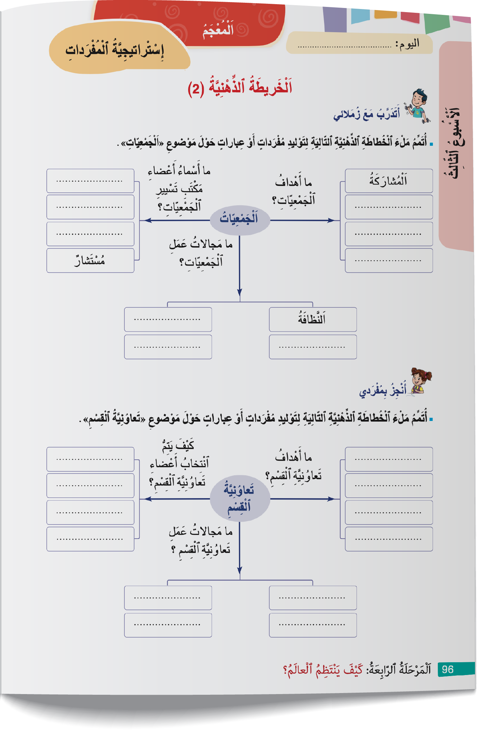

خذوا كراساتكم الصفحة رقم -96-.
اختــتام الحــصة
استـماع وتحدث
معــــــــــجم
افتتاح الحصة

Slide 35

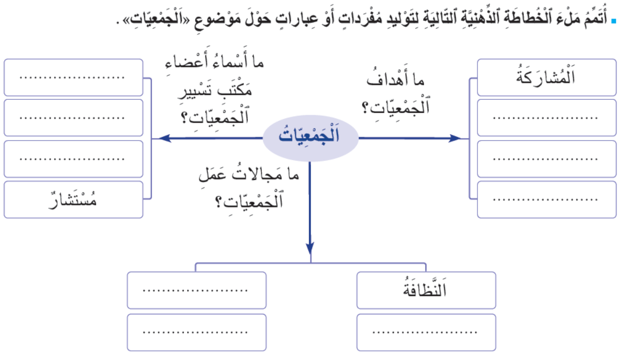
أنجزوا بشكل فردي نشاط "أتدرب مع زملائي" .
اختــتام الحــصة
استـماع وتحدث
معــــــــــجم
افتتاح الحصة

Slide 36
نصحح جماعة.
اختــتام الحــصة
استـماع وتحدث
معــــــــــجم
افتتاح الحصة

Slide 37
صححوا على كراساتكم. (جميع الأجوبة المناسبة مقبولة.)
اختــتام الحــصة
استـماع وتحدث
معــــــــــجم
افتتاح الحصة
اَلْجَمْعِيّاتِ
ما مَجالاتُ عَمَلِ ٱلْجَمْعِيّاتِ؟
ما أَهْدافُ ٱلْجَمْعِيّاتِ؟
ما أَسْماءُ أَعْضاءِ مَكْتَبِ تَسْييرِ ٱلْجَمْعِيّاتِ؟
اَلرَّئيسُ؛
نائِبُ ٱلرَّئيسِ؛
اَلْكاتِبُ ٱلْعامُّ؛
اَلأمينُ؛
اَلْمُسْتَشارُ...
اَلْمُشارَكَةُ؛
اَلتَّضامُنُ ؛
اَلتَّعاوُنُ ؛
اَلتَّوْعِيَةُ؛
خِدْمَةُ ٱلْمُجْتَمَعِ؛
مُساعَدَةُ ٱلآخَرينَ...
اَلنَّظافَةُ - اَلصِّحَّةُ - اَلتَّعْليمُ - اَلْبيئَةُ- اَلرِّياضَةُ- حِمايَةُ ٱلطُّفولَةِ...

Slide 38
خذوا ألواحكم. سنلعب لعبة الألغاز. الفائز من استطاع حل جميع الألغاز المقترحة.
اختــتام الحــصة
استـماع وتحدث
معــــــــــجم
افتتاح الحصة
لُعْبَةُ ٱلْأَلْغازِ

Slide 39
اكتبوا حل اللغز التالي على ألواحكم. سيتم إقصاء أصحاب الإجابات الخاطئة.
اختــتام الحــصة
استـماع وتحدث
معــــــــــجم
افتتاح الحصة
أَنا مِضَخَّةٌ في جِسْمِكَ، أَحْرِصُ عَلى وُصولِ ٱلدَّمِ إِلى جَميعِ أَنْحاءِ أَعْضاءِ جِسْمِكَ، فَمَنْ أَكونُ؟

Slide 40
اكتبوا حل اللغز التالي على ألواحكم. سيتم إقصاء أصحاب الإجابات الخاطئة.
اختــتام الحــصة
استـماع وتحدث
معــــــــــجم
افتتاح الحصة
أَنا أَحْمِلُ ٱلْمَعْلوماتِ وَٱلْأَفْكارَ، يَفْتَحُني ٱلْقارِئُ لِيُسافِرَ بِعَقْلِهِ بَعيداً، فَمَنْ أَكونُ؟

Slide 41
اكتبوا حل اللغز التالي على ألواحكم. يتم إقصاء أصحاب الإجابات الخاطئة.
اختــتام الحــصة
استـماع وتحدث
معــــــــــجم
افتتاح الحصة
أَنا ٱلْمَكانُ ٱلَّذي تُشْرِقُ فيهِ شَمْسُ ٱلْعِلْمِ، وَتَتَفَتَّحُ بَيْنَ جُدْرانِهِ عُقولُ ٱلْأَجْيالِ، فَمَنْ أَكونُ؟

Slide 42
اكتبوا حل اللغز التالي على ألواحكم. يتم إقصاء أصحاب الإجابات الخاطئة.
اختــتام الحــصة
استـماع وتحدث
معــــــــــجم
افتتاح الحصة
أَنا أُرافِقُكَ في كُلِّ لَحْظَةٍ، أَتْبَعُكَ إِذا كانَتِ ٱلشَّمْسُ أَمامَكَ، وَأَسْبِقُكَ إِذا كانَتْ خَلْفَكَ، فَمَنْ أَكونُ؟ فَمَنْ أَكونُ؟

Slide 43
الفائزون هم ...........................................................................
اختــتام الحــصة
استـماع وتحدث
معــــــــــجم
افتتاح الحصة

Slide 44
استماع وتحدث
برلمان الطفل
أستعد لفهم النص؛
أنصت للنص وأتحقق من فهمه؛
أعيد إنتاج مضمون النص.

Slide 45
في حصة اليوم ستحاولون فهم نص سماعي بعنوان " برلمان الطفل" وتعيدون سرد مضامينه.
اختــتام الحــصة
استـماع وتحدث
معــــــــــجم
افتتاح الحصة
بَرْلَمانُ ٱلطِّفْلِ

Slide 46
نبدأ حصتنا بتعرف معاني كلمات أساسية في النص. من يقرأ الكلمات التالية ؟
اختــتام الحــصة
استـماع وتحدث
معــــــــــجم
افتتاح الحصة
اَلِانْتِخابُ
اَلْبَرْلَمانُ
اَلرَّأْيُ
اَلدّيمُقْراطِيَّةُ

Slide 47

من يقرأ معنى كلمة "البرلمان" ؟ ثم آخر يركبها في جملة مفيدة.
اختــتام الحــصة
استـماع وتحدث
معــــــــــجم
افتتاح الحصة
اَلْبَرْلَمانُ
مَجْلِسٌ يَجْتَمِعُ فيهِ مُمَثِّلو ٱلشَّعْبِ لِمُناقَشَةِ شُؤونِ ٱلْبِلادِ.

Slide 48
من يقرأ معنى كلمة " الانتخاب" ؟ ثم آخر يركبها في جملة مفيدة.
اختــتام الحــصة
استـماع وتحدث
معــــــــــجم
افتتاح الحصة
اَلِانْتِخابُ
اِخْتِيارُ مُمَثِّلينَ عَنْ طَريقِ مَكاتِبِ ٱلتَّصْويتِ.

Slide 49
من يقرأ معنى كلمة " الديمقراطية " ؟ ثم آخر يركبها في جملة مفيدة.
اختــتام الحــصة
استـماع وتحدث
معــــــــــجم
افتتاح الحصة
اَلدّيمُقْراطِيَّةُ
اَلْمُشارَكَةُ في تَسْييرِ شُؤونِ ٱلْبِلادِ.

Slide 50
من يقرأ معنى كلمة " الرأي " ؟ ثم آخر يركبها في جملة مفيدة.
اختــتام الحــصة
استـماع وتحدث
معــــــــــجم
افتتاح الحصة
اَلرَّأْيُ
فِكْرَةٌ أَوْ مَوْقِفٌ حَوْلَ مَوْضوعٍ ما.

Slide 51
من يختار كلمة أو عبارة ويذكرنا بمعناها؟
اختــتام الحــصة
استـماع وتحدث
معــــــــــجم
افتتاح الحصة
اَلِانْتِخابُ
اَلْبَرْلَمانُ
اَلرَّأْيُ
اَلدّيمُقْراطِيَّةُ

Slide 52
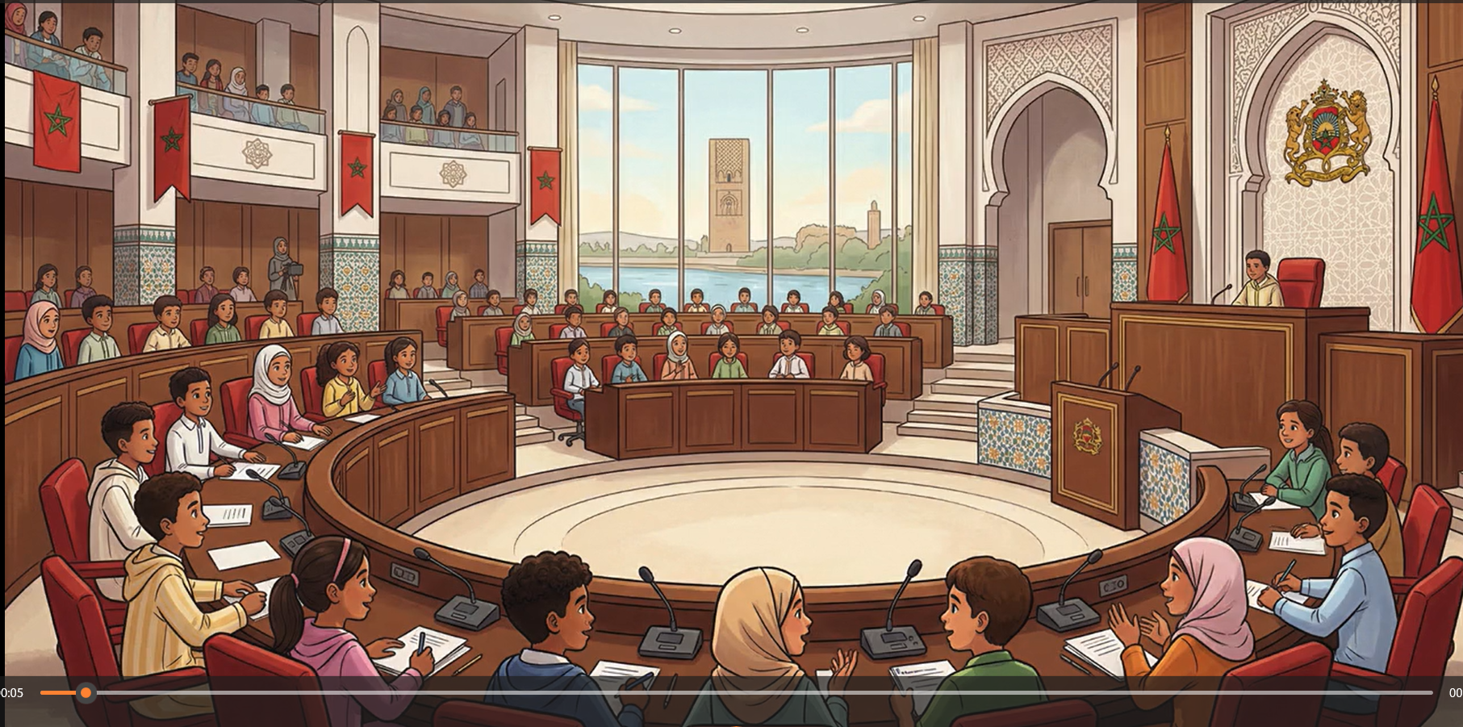
قبل أن نستمع لنص "برلمان الطفل"، حاولوا بشكل ثنائي توقع المعلومات التي يمكن أن يقدمها النص انطلاقا من عنوانه والصورة التالية.
اختــتام الحــصة
استـماع وتحدث
معــــــــــجم
افتتاح الحصة
بَرْلَمانُ ٱلطِّفْلِ

Slide 53
خذوا دفاتر البحث لتسجيل أهم المعلومات التي ستلتقطونها أثناء الاستماع.
اختــتام الحــصة
استـماع وتحدث
معــــــــــجم
افتتاح الحصة
أُرَكِّزُ أَثْناءَ ٱلِاسْتِماعِ وَأُسَجِّلُ ٱلْمَعْلوماتِ ٱلْأَساسِيَّةَ عَلى دَفْتَري.

Slide 54
خذوا دفاتر البحث لتسجيل أهم المعلومات التي ستلتقطونها أثناء الاستماع.
اختــتام الحــصة
استـماع وتحدث
معــــــــــجم
افتتاح الحصة
أُرَكِّزُ أَثْناءَ ٱلِاسْتِماعِ وَأُسَجِّلُ ٱلْمَعْلوماتِ ٱلْأَساسِيَّةَ عَلى دَفْتَري.

Slide 55

عرض فيديو "التواصل" (مرتان)
اختــتام الحــصة
استـماع وتحدث
معــــــــــجم
افتتاح الحصة

Slide 56

من يقرأ توقعه ويوضح كيف استطاع هو وزميله التحقق منه؟
اختــتام الحــصة
استـماع وتحدث
معــــــــــجم
افتتاح الحصة
أَتَحَقَّقُ مِنْ تَوقُّعي.

Slide 57
سنجيب جماعة عن بعض الأسئلة لفهم النص. من يجيب عن السؤال التالي؟
اختــتام الحــصة
استـماع وتحدث
معــــــــــجم
افتتاح الحصة
عَمَّ يَتَحَدَّثُ ٱلنَّصُّ؟

Slide 58
مناقشة الجواب.
اختــتام الحــصة
استـماع وتحدث
معــــــــــجم
افتتاح الحصة
ما ٱلتَّعْريفُ ٱلَّذي قَدَّمَهُ ٱلنَّصُّ لِبَرْلَمانِ ٱلطِّفْلِ؟

Slide 59
نصحح. من يقرأ؟
اختــتام الحــصة
استـماع وتحدث
معــــــــــجم
افتتاح الحصة
بَرْلَمانُ ٱلطِّفْلِ إِطارٌ يُتيحُ لِلْأَطْفالِ مِنْ مُخْتَلِفِ أَنْحاءِ ٱلْمَمْلَكَةِ ٱلْمَغْرِبِيَّةِ إِمْكانِيَةَ ٱلِالْتِقاءِ وَٱلتَّشاوُرِ وَٱلتَّعْبيرِ عَنْ آرائِهِمْ، وَمُساءَلَةِ أَعْضاءِ ٱلْحُكومَةِ بِشَأْنِ ٱلْقَضايا ٱلْوَطَنِيَّةِ خُصوصاً تِلْكَ ٱلَّتي تَهُمُّ ٱلطُّفولَةَ.

Slide 60
مناقشة الجواب.
اختــتام الحــصة
استـماع وتحدث
معــــــــــجم
افتتاح الحصة
ما أَدْوارُ بَرْلَمانِ ٱلطِّفْلِ؟

Slide 61
نصحح. من يقرأ؟
اختــتام الحــصة
استـماع وتحدث
معــــــــــجم
افتتاح الحصة
مِنْ أَدْوارِ بَرْلَمانِ ٱلطِّفْلِ :
اَلدِّفاعُ عَنْ حُقوقِ ٱلطِّفْلِ وَمَسْؤولِيّاتِهِ؛
مُساءَلَةُ أَعْضاءِ ٱلْحُكومَةِ بِشَأْنِ ٱلْقَضايا ٱلْمُتَعَلِّقَةِ بِٱلطُّفولَةِ؛
مُتابَعَةُ تَنْفيذِ ٱلْحُكومَةِ لِالْتِزاماتِها تُجاهَ حُقوقِ ٱلطِّفْلِ؛
مُتابَعَةُ إِعْمالِ ٱتِّفاقِيَّةِ ٱلْأُمَمِ ٱلْمُتَّحِدَةِ لِحُقوقِ ٱلطِّفْلِ.

Slide 62
مناقشة الجواب.
اختــتام الحــصة
استـماع وتحدث
معــــــــــجم
افتتاح الحصة
هَلْ يُمْكِنُ لِطِفْلٍ في سِنِّكُمُ ٱلْمُشارَكَةُ في بَرْلَمانِ ٱلطِّفْلِ؟ عَلِّلْ جَوابَك.

Slide 63
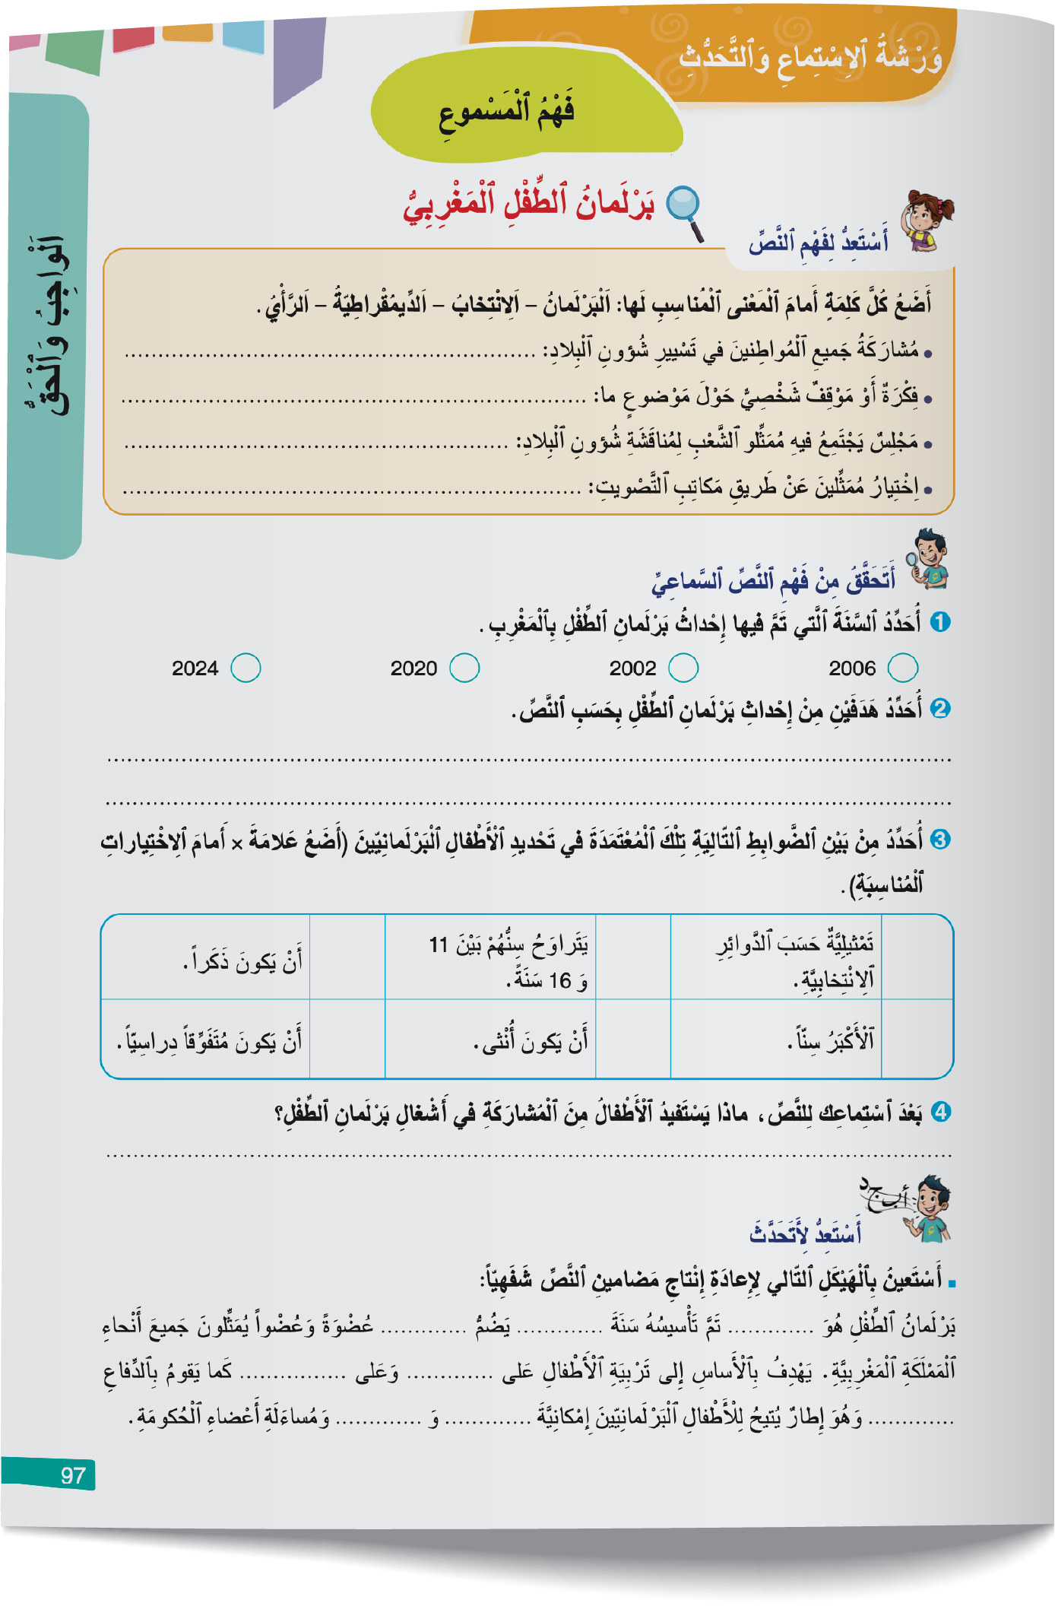
الآن، خذوا كراساتكم، الصفحة 97.
اختــتام الحــصة
استـماع وتحدث
معــــــــــجم
افتتاح الحصة

Slide 64
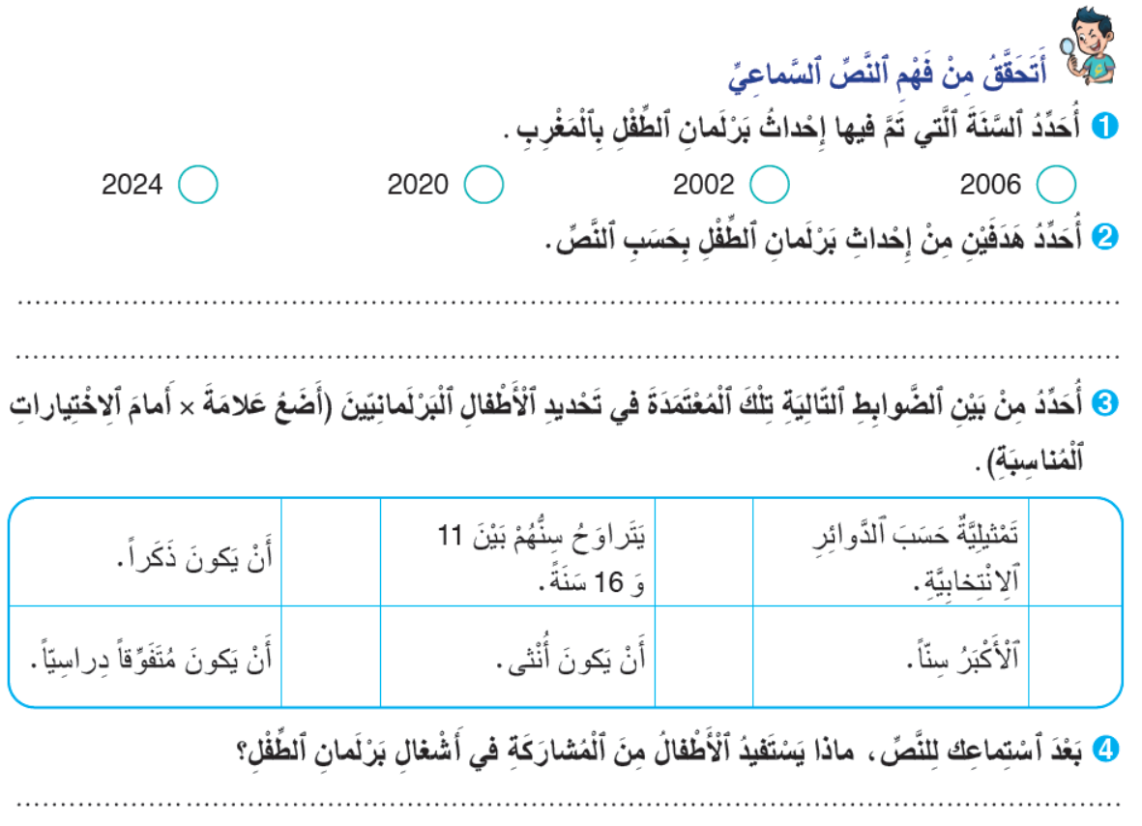
استعينوا بما سجلتموه على دفاتركم، وأجيبوا عن الأسئلة التالية.
اختــتام الحــصة
استـماع وتحدث
معــــــــــجم
افتتاح الحصة

Slide 65
نصحح جماعة.
اختــتام الحــصة
استـماع وتحدث
معــــــــــجم
افتتاح الحصة

Slide 66
صححوا على كراساتكم.
اختــتام الحــصة
استـماع وتحدث
معــــــــــجم
افتتاح الحصة
2002.
- اَلدِّفاعُ عَنْ حُقوقِ ٱلطِّفْلِ وَمَسْؤولِيّاتِهِ
- مُتابَعَةُ إِعْمالِ ٱتِّفاقِيَّةِ ٱلْأُمَمِ ٱلْمُتَّحِدَةِ لِحُقوقِ ٱلطِّفْلِ...
3. - تَمْثيلِيَّةٌ حَسَبَ ٱلدَّوائِرِ ٱلاِنْتِخابِيَّة.
- يَتَراوَحُ سِنُّهُمْ بَيْنَ 11 وَ16 سَنَةً.
- أَنْ يَكونَ مُتَفَوِّقاً دِراسِيّاً.
4. يَسْتَفيدُ ٱلْأَطْفالُ مِنَ ٱلْمُشارَكَةِ في بَرْلَمانِ ٱلطِّفْلِ فَوائِدَ عَديدَةً، أَبْرَزُها:
تَعَلُّمُ كَيْفِيَّةِ ٱلدِّفاعِ عَنْ حُقوقِهِمْ بِأُسْلوبٍ حَضارِيٍّ؛
اِكْتِسابُ قِيَمِ ٱلْحِوارِ وَٱحْتِرامِ ٱلرَّأْيِ ٱلْآخَرِ؛
تَنْمِيَةُ رُوحِ ٱلْمَسْؤولِيَّةِ وَٱلِانْتِماءِ لِلْوَطَنِ؛
اَلتَّعْبيرُ عَنْ آرائِهِمْ أَمامَ ٱلْمَسْؤولينَ بِكُلِّ ثِقَةٍ وَجُرْأَةٍ.

Slide 67
ننتقل إلى نشاط " أستعد لأتحدث"، من يقرأ التعليمة؟
اختــتام الحــصة
استـماع وتحدث
معــــــــــجم
افتتاح الحصة

Slide 68
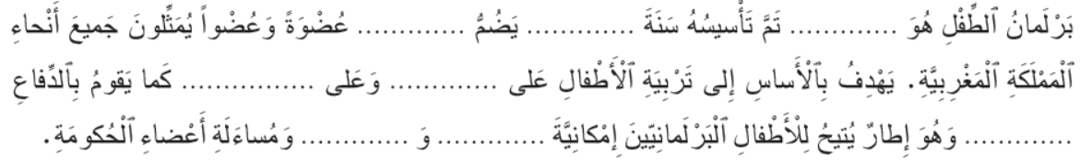
خذوا دفاتر البحث واكتبوا ملخص النص مستعينين بالأساليب المقترحة على الكراسة.
اختــتام الحــصة
استـماع وتحدث
معــــــــــجم
افتتاح الحصة

Slide 69
من يقرأ ملخص النص. ( تناقش كل محاولة من حيث انسجام المعلومات والتحدث باسترسال.)
اختــتام الحــصة
استـماع وتحدث
معــــــــــجم
افتتاح الحصة
أَقْرَأُ ٱلْمُلَخَّصَ وَأُناقِشُهُ مَعَ زُمَلائي.

Slide 70
اختتام الحصة
اختتام الحصة
ماذا تعلمت اليوم؟
الواجب المنزلي

Slide 71
اختــتام الحــصة
استـماع وتحدث
معــــــــــجم
افتتاح الحصة
من يذكرنا بطريقة استعمال الخريطة الذهنية لتوليد أفكار ومعلومات حول موضوع معين؟
ما خُطُواتُ ٱسْتِعْمالِ ٱلْخَريطَةَ ٱلذِّهْنِيَّةَ لِتَوْليدِ أَفْكارٍ وَمَعْلوماتٍ حَوْلَ مَوْضوعٍ مُعَيَّنٍ؟

Slide 72
من يذكرنا بأهم الأفكار التي وردت في النص السماعي" برلمان الطفل "؟
اختــتام الحــصة
استـماع وتحدث
معــــــــــجم
افتتاح الحصة
ما أَهَمُّ ٱلْأَفْكارِ ٱلَّتي وَرَدَتْ فـي نَصِّ «بَرْلَمانُ ٱلطِّفْلِ»؟

Slide 73
ضعوا علامة أمام نشاط "أنجز بمفردي "وأجيبوا عنه في منازلكم.
اختــتام الحــصة
استـماع وتحدث
معــــــــــجم
افتتاح الحصة

Slide 74
الفائزون بنجمة السلوك هم:
اختــتام الحــصة
استـماع وتحدث
معــــــــــجم
افتتاح الحصة

Slide 75

إلى اللقاء في الحصة المقبلة.
اختــتام الحــصة
استـماع وتحدث
معــــــــــجم
افتتاح الحصة

Slide 76

بناء على إنجازات المتعلمين خلال الممارسة المستقلة
ما تقديرك لنسبة التحكم في هدف الدرس؟
تسجل النسبة على صفحة اليوم من مذكرة الأستاذ.

